Slide 1
API
Programação web

Slide 2
API
API "Application Programming Interface" que significa em tradução para o português "Interface de Programação de Aplicativos“
Trata-se de um conjunto de rotinas e padrões muito utilizados na web para facilitar a integração entre diferentes sites e aplicativos. O Google Maps, por exemplo, fornece uma API para que outros produtos utilizem os mapas em seus serviços.
O propósito das APIs é o de simplificar o desenvolvimento de programas e aplicações, através da abstração dos diversos elementos que compõem um software.

Slide 3
API
Isso permite que o desenvolvedor não precise saber detalhadamente a implementação de todas as partes que compõem um sistema, mas sim, precisará saber como utilizar os serviços fornecidos pelas APIs de seu interesse e como se dará a interação destas com os outros elementos de seu software.
As APIs permitem que o usuário final utilize um aplicativo, software ou até uma simples planilha, consultando, alterando e armazenando dados de diversos sistemas, sem que o usuário precise acessá-los diretamente.

Slide 4
API
O intuito de uma API é trocar dados entre sistemas diferentes, na maior parte das vez essas trocas de dados tem como objetivo automatizar processos manuais e/ou permitir a criação de novas funcionalidades.
Outro fator comum entre diferentes APIs é a utilização de um formato pré-definido de dados para o compartilhamento de informações entre os sistemas, como o XML ou o YAML. Nas aplicações Web, o mais utilizado é o JSON.

Slide 5
API – Como funcionam ?
A arquitetura da API geralmente é explicada em termos de cliente e servidor. A aplicação que envia a solicitação é chamada de cliente e a aplicação que envia a resposta é chamada de servidor. Então, no exemplo do clima, o banco de dados meteorológico do instituto é o servidor e o aplicativo móvel é o cliente.
Existem quatro maneiras diferentes pelas quais as APIs podem funcionar, dependendo de quando e por que elas foram criadas.

Slide 6
API – Como funcionam ?
Existem quatro maneiras diferentes pelas quais as APIs podem funcionar, dependendo de quando e por que elas foram criadas.
APIs SOAP
  Essas APIs usam o Simple Object Access Protocol (Protocolo de Acesso a Objetos Simples). Cliente e servidor trocam mensagens usando XML. Esta é uma API menos flexível que era mais popular no passado.

Slide 7
API – Como funcionam ?
APIs RPC
  Essas APIs são conhecidas como Remote Procedure Calls (Chamadas de Procedimento Remoto). O cliente conclui uma função (ou um procedimento) no servidor e o servidor envia a saída de volta ao cliente.
APIs WebSocket
  API Websocket é outro desenvolvimento de API da Web moderno que usa objetos JSON para passar dados. Uma API WebSocket oferece suporte à comunicação bidirecional entre aplicativos cliente e o servidor. O servidor pode enviar mensagens de retorno de chamada a clientes conectados, tornando-o mais eficiente que a API REST.

Slide 8
API – Como funcionam ?
APIs REST
  Essas são as APIs mais populares e flexíveis encontradas na Web atualmente. O cliente envia solicitações ao servidor como dados. O servidor usa essa entrada do cliente para iniciar funções internas e retorna os dados de saída ao cliente. Vejamos as APIs REST em mais detalhes abaixo.

Slide 9
O que são APIs REST?
REST significa Transferência Representacional de Estado. REST define um conjunto de funções como GET, PUT, DELETE e assim por diante, que os clientes podem usar para acessar os dados do servidor. Clientes e servidores trocam dados usando HTTP.
A principal característica da API REST é a ausência de estado. A ausência de estado significa que os servidores não salvam dados do cliente entre as solicitações. As solicitações do cliente ao servidor são semelhantes aos URLs que você digita no navegador para visitar um site. A resposta do servidor corresponde a dados simples, sem a renderização gráfica típica de uma página da Web.

Slide 10
O que é API Web?
Uma API Web ou API de serviço da Web é uma interface de processamento de aplicações entre um servidor da Web e um navegador da Web. Todos os serviços da Web são APIs, mas nem todas as APIs são serviços da Web. A API REST é um tipo especial de API Web que usa o estilo de arquitetura padrão explicado acima.
Os diferentes termos que abrangem as APIs, como API Java ou APIs de serviço, existem porque, historicamente, as APIs foram criadas antes da World Wide Web. As APIs Web modernas são APIs REST e os termos podem ser usados de forma intercambiável.

Slide 11
Quais são os benefícios das APIs REST?
1. Integração
  As APIs são usadas para integrar novas aplicações com sistemas de software existentes. Isso aumenta a velocidade de desenvolvimento porque cada funcionalidade não precisa ser escrita do zero. Você pode usar APIs para aproveitar o código existente.
2. Inovação
  Setores inteiros podem mudar com a chegada de um novo aplicativo. As empresas precisam responder rapidamente e oferecer suporte à rápida implantação de serviços inovadores. Elas podem fazer isso fazendo alterações no nível da API sem precisar reescrever todo o código.

Slide 12
Quais são os benefícios das APIs REST?
3. Expansão
  As APIs apresentam uma oportunidade única para as empresas atenderem às necessidades de seus clientes em diferentes plataformas. Por exemplo, a API de mapas permite a integração de informações de mapas por meio de sites, Android, iOS etc. Qualquer empresa pode fornecer acesso semelhante aos seus respectivos bancos de dados internos usando APIs gratuitas ou pagas.
4. Facilidade de manutenção
  A API atua como um gateway entre dois sistemas. Cada sistema é obrigado a fazer alterações internas para que a API não seja afetada. Dessa forma, qualquer alteração futura de código feita por uma parte não afetará a outra parte.

Slide 13
Implementação
Quais tecnologias eu posso usar para criar APIs WEB:
  Nodejs
  Net Core C#
  Java Spring boot
  PHP

Slide 14
Como testar uma API
APIs são independente de interface, por isso podemos usar softwares de teste de API que permitem
  Definir os parâmetros e formatos de Request
  Escolher o método de envio PUT, DELETE, GET, POST
  Definir parâmetros de segurança
  Receber os dados de RESPONSE do processamento

Slide 15
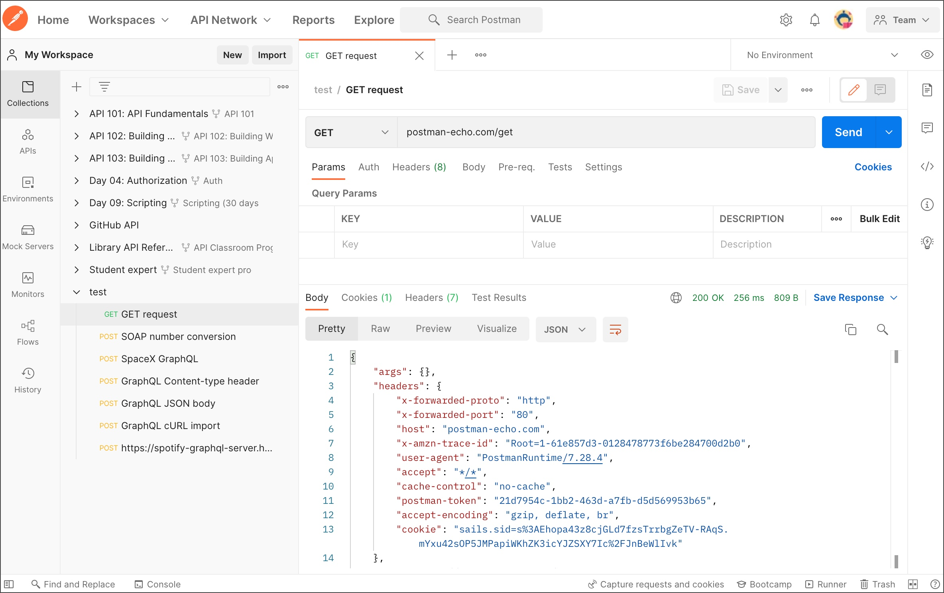
Como testar uma API
https://www.postman.com/

Slide 16
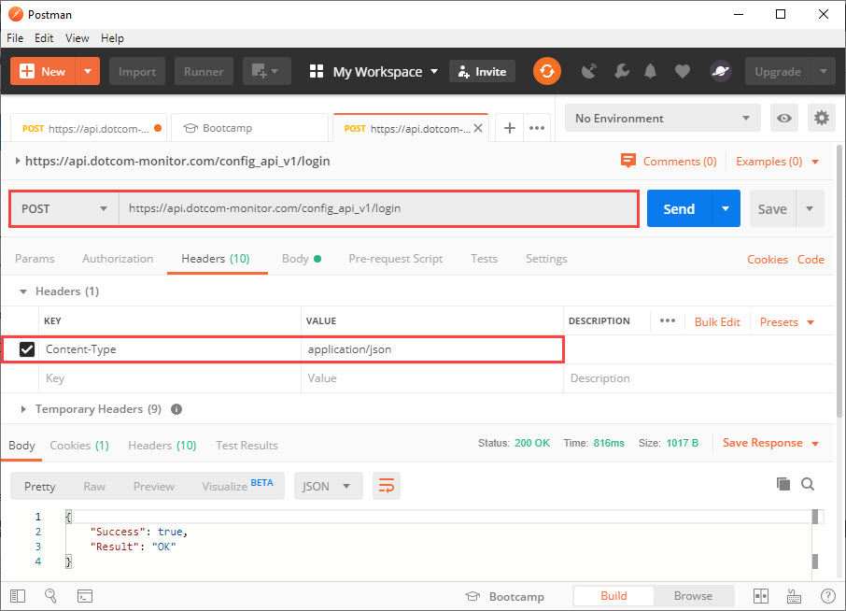
Como testar uma API

Slide 17
JSON – Formato de troca de dados
O JSON (JavaScript Object Notation) é um formato de troca de dados entre sistemas independente de linguagem de programação derivado do JavaScript
Muitas linguagens de programação incluíram código para gerar, analisar sintaticamente dados em formato JSON e também converter para objetos da linguagem.
O JSON além de ser um formato leve para troca de dados é também muito simples de ler.

Slide 18
JSON – Formato de troca de dados
XML
  <note>
  <to>Tove</to>
  <from>Jani</from>
  <heading>Reminder</heading>
  <body>Don't forget me this weekend!</body>
  </note>
JSON
  {
  “to” : “Tove”,
  “from”: “Jani”,
  “heading ”: “Reminder ”,
  “body ”: “Don't forget me this weekend! ”
  }

